Slide 1
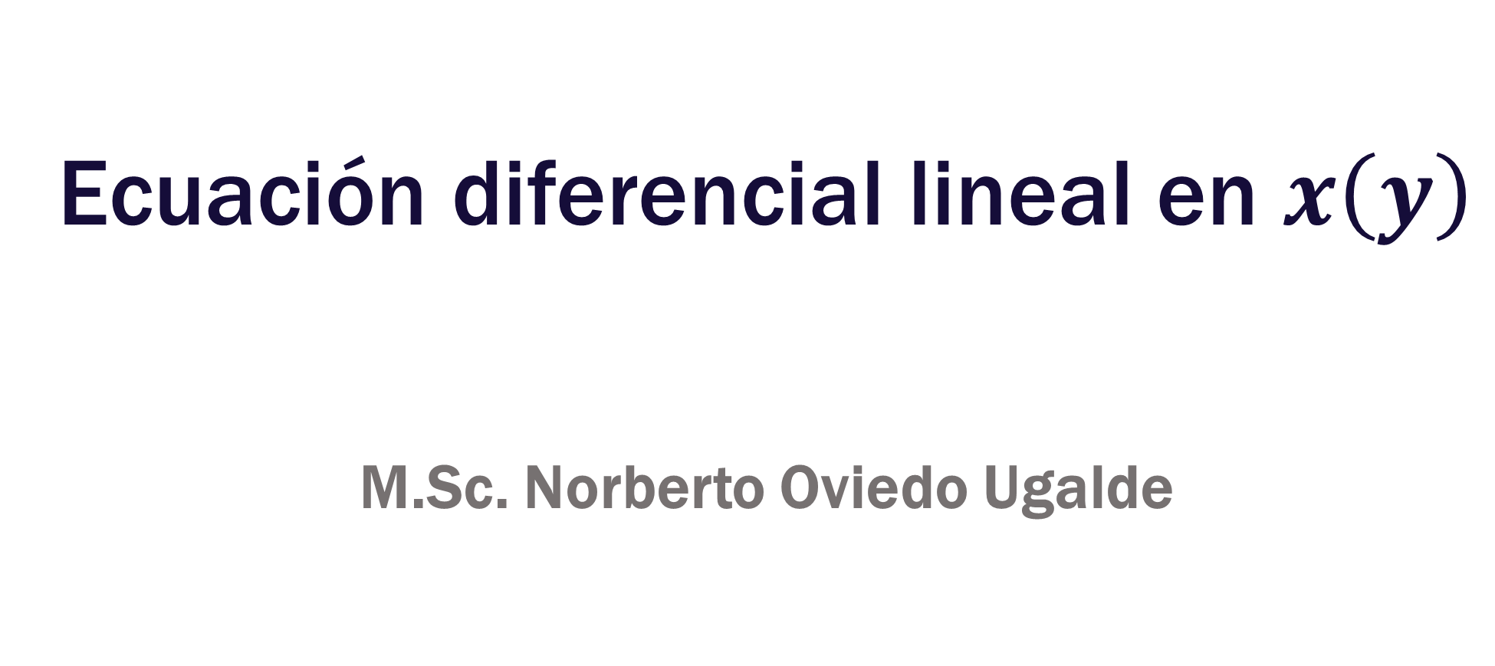
Ecuación diferencial lineal en $x\left(y\right)$
M.Sc. Norberto Oviedo Ugalde

Slide 2

Resuelva la ecuación diferencial:
$$y^{′}=\frac{1}{e^{y}−x}$$
1

Slide 3
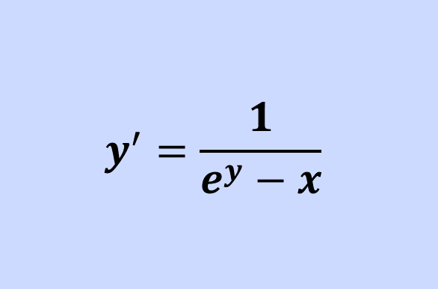
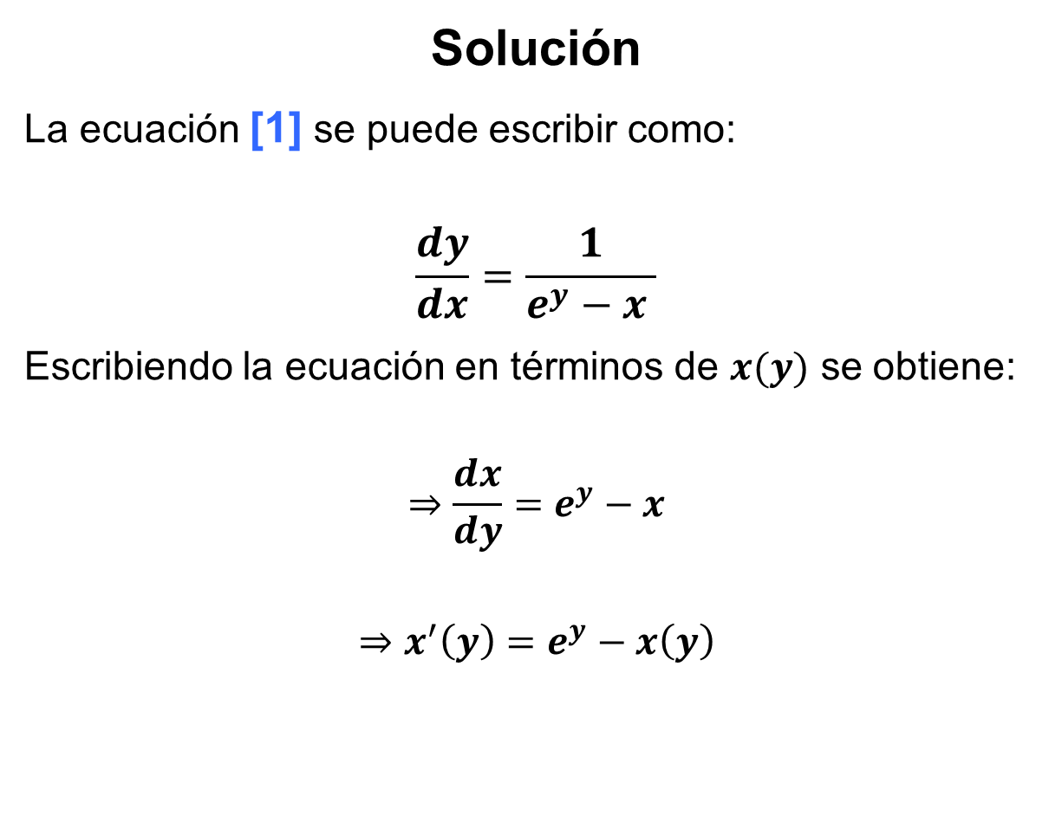

1
Solución
La ecuación [1] se puede escribir como:
$$\frac{dy}{dx}=\frac{1}{e^{y}−x }$$
Escribiendo la ecuación en términos de $x(y)$ se obtiene:
$$⇒\frac{dx}{dy}=e^{y}−x$$
$$⇒x^{′}\left(y\right)=e^{y}−x\left(y\right)$$
$$y^{′}=\frac{1}{e^{y}−x}$$
2
$$x^{′}\left(y\right)+ x\left(y\right)=e^{y}$$

Slide 4
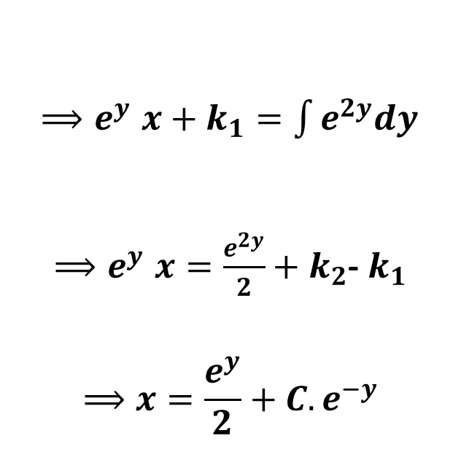
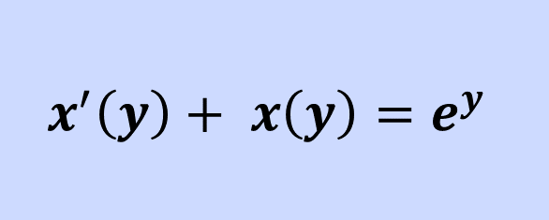
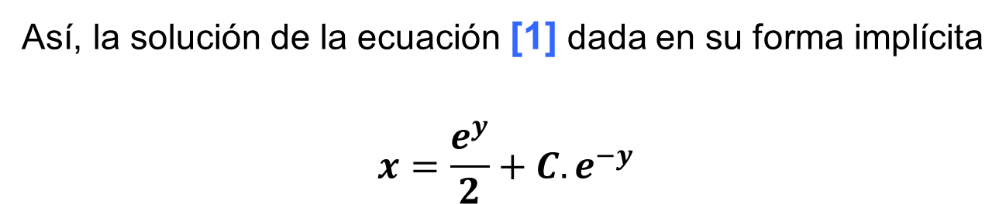
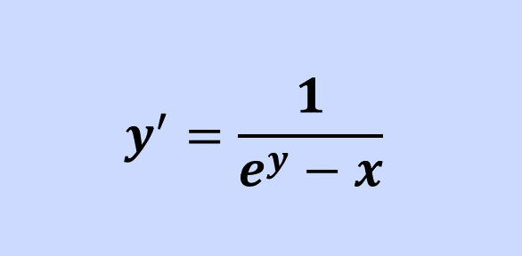
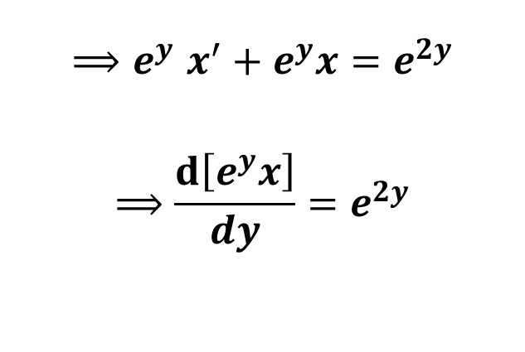
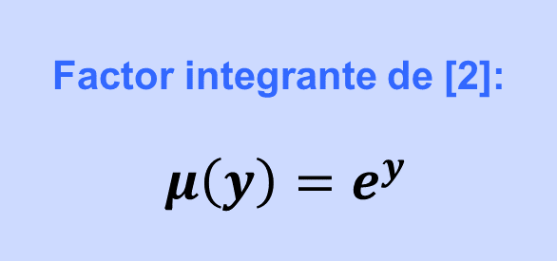
1
$$y^{′}=\frac{1}{e^{y}−x}$$
${⟹e}^{y}x+k_{1}=$ $\int{e^{2y}dy}$
${⟹e}^{y}x=\frac{e^{2y}}{2}+k_{2}$- $k_{1}$
$$⟹x=\frac{e^{y}}{2}+{C.e}^{−y}$$
$${⟹e}^{y}x^{′}+e^{y}x=e^{2y}$$
$$⟹\frac{d\left[e^{y}x\right]}{dy}=e^{2y}$$
2
$$x^{′}\left(y\right)+ x\left(y\right)=e^{y}$$
Así, la solución de la ecuación [1] dada en su forma implícita
$$x=\frac{e^{y}}{2}+{C.e}^{−y}$$
Factor integrante de [2]:
$μ\left(y\right)=e^{y}$

Slide 5
Vicerrectoría de Docencia
CEDA-TEC Digital
Proyecto de Virtualización 2018
Ecuaciones Diferenciales
M.Sc. Norberto Oviedo Ugalde - Profesor
Bach. Dayana Calderón Prado - Estudiante Asistente
Ing. Luis Carlos Guzmán Arias - Coordinador de Diseño

